Slide 1
BÁO CÁO
MÔN: PHÂN TÍCH THIẾT KẾ HỆ THỐNG THÔNG TIN
ĐỀ TÀI: Ứng Dụng Quản Lý Đặt Sân Bóng Đá Mini
Trần Đức Trọng 51303196
Nguyễn Hoàng Minh 51303100

Slide 2
Nội dung:
1. KHẢO SÁT
2. MÔ HÌNH CDM
3. MÔ HÌNH PHÂN RÃ CHỨC NĂNG
4. MA TRẬN THỰC THỂ CHỨC NĂNG
5. MÔ HÌNH DFD
6. MÔ HÌNH PDM
7. THIẾT KẾ GIAO DIỆN

Slide 3
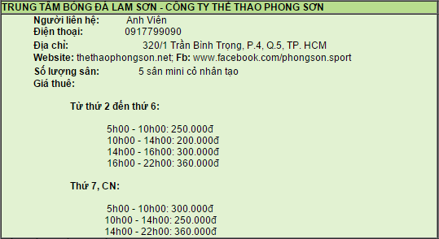
KHẢO SÁT
Cơ sở vật chất :
+ 5 sân mini (sân 5 người)
Nhân sự:
+ Quản lý
+ Nhân viên quản lý
+ Nhân viên phục vụ
+ Nhân viên giữ xe

Slide 4
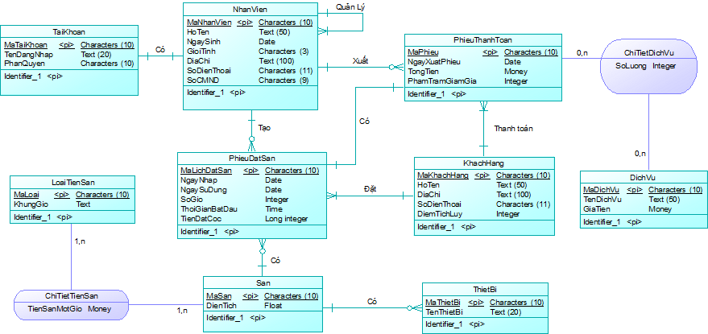
MÔ HÌNH CDM

Slide 5
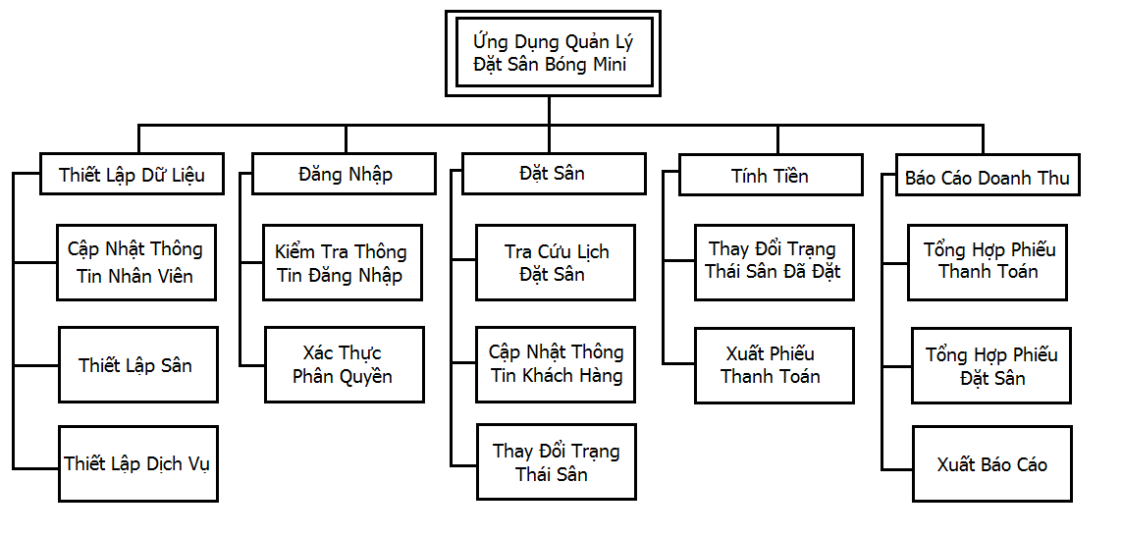
MÔ HÌNH PHÂN RA CHỨC NĂNG

Slide 6
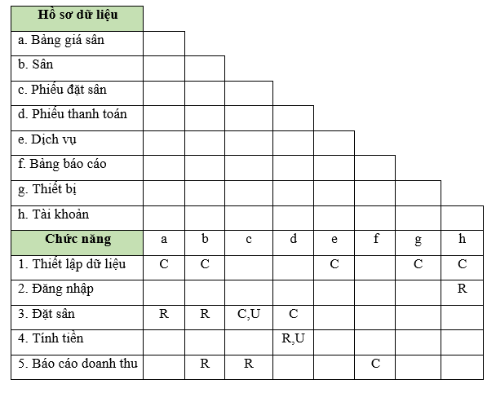
MA TRẬN THỰC THỂ CHỨC NĂNG

Slide 7
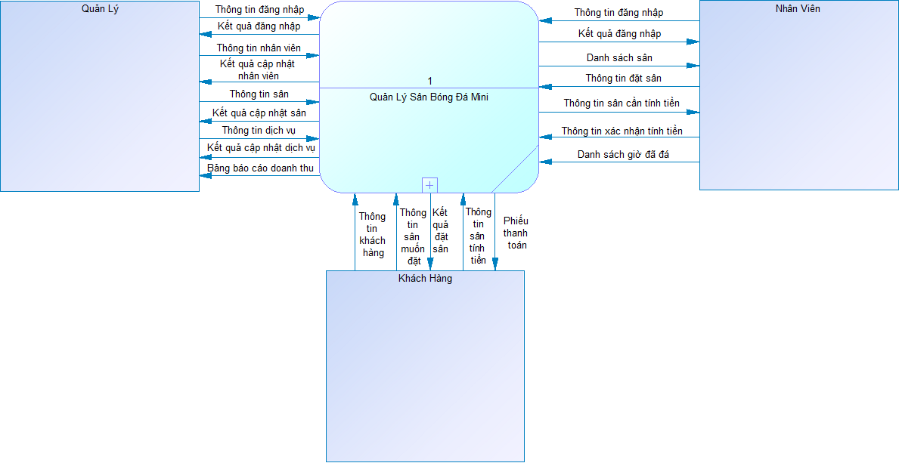
MÔ HÌNH DFD
2.2 Mức Ngữ Cảnh

Slide 8
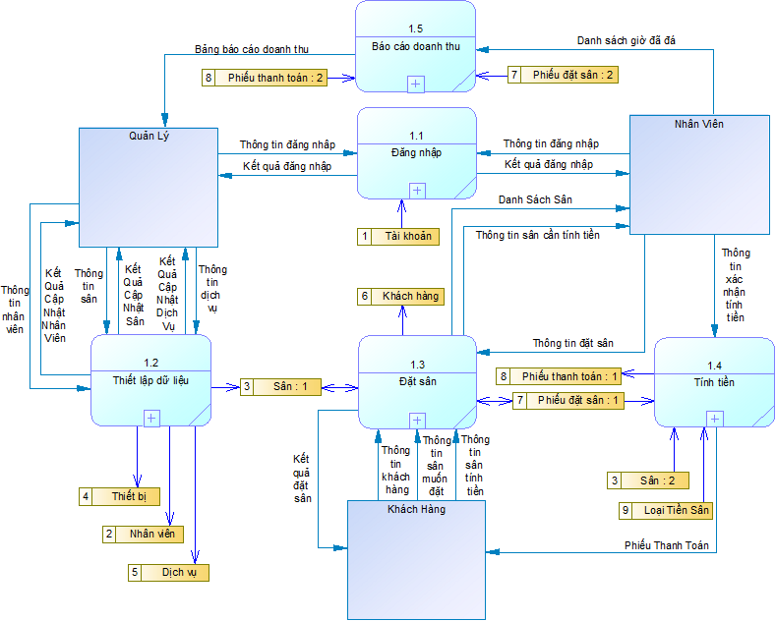
MÔ HÌNH DFD
2.1 Mức 0

Slide 9
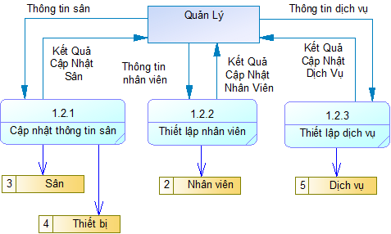
MÔ HÌNH DFD
2.1 Mức 1.1

Slide 10
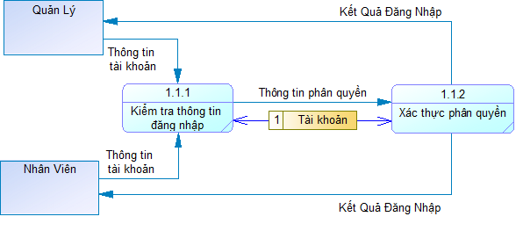
MÔ HÌNH DFD
2.2 Mức 1.2

Slide 11
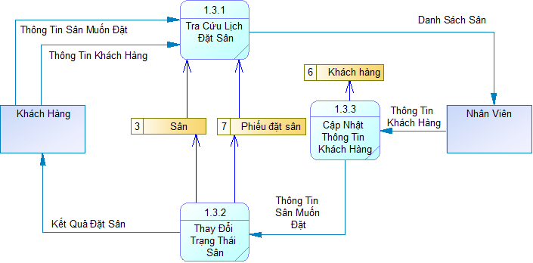
MÔ HÌNH DFD
2.3 Mức 1.3

Slide 12
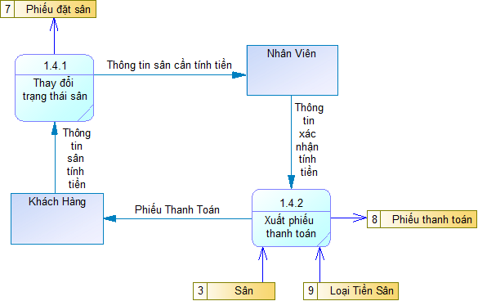
MÔ HÌNH DFD
2.4 Mức 1.4

Slide 13
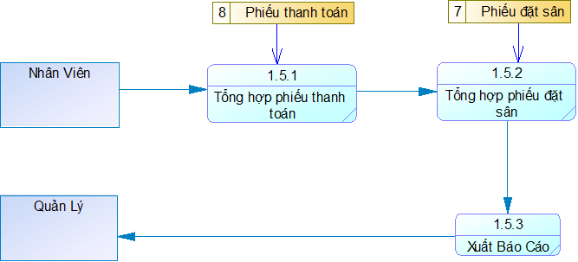
MÔ HÌNH DFD
2.5 Mức 1.5

Slide 14
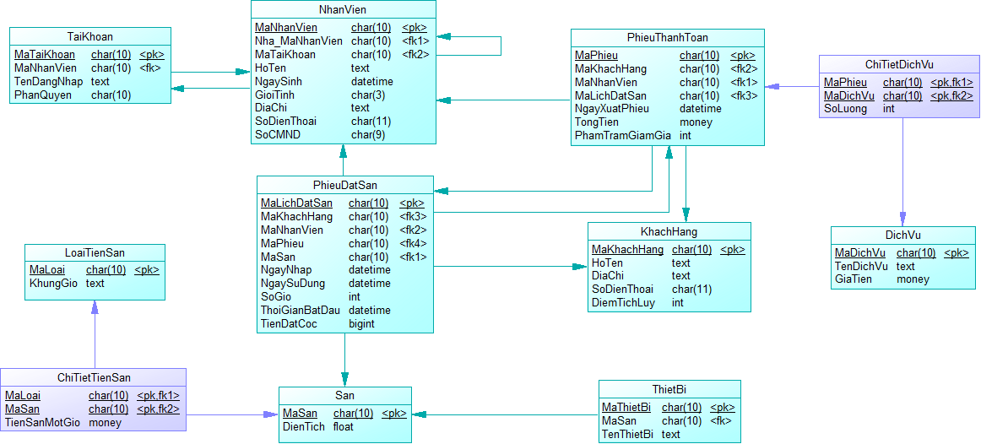
MÔ HÌNH PDM

Slide 15
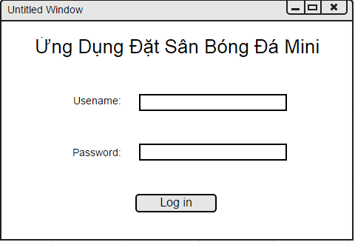
THIẾT KẾ GIAO DIỆN
Đăng nhập

Slide 16
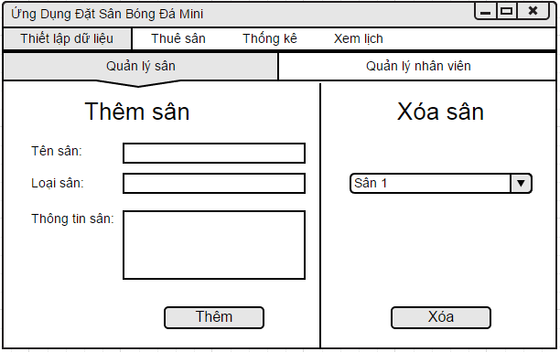
THIẾT KẾ GIAO DIỆN
Thiết lập sân

Slide 17
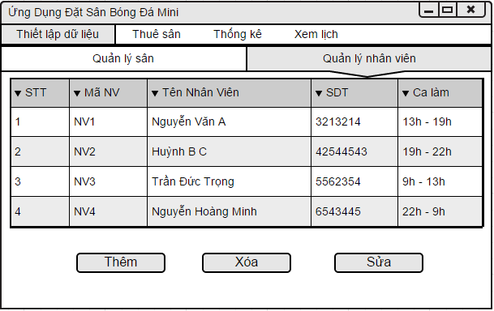
THIẾT KẾ GIAO DIỆN
Quản lý nhân viên

Slide 18
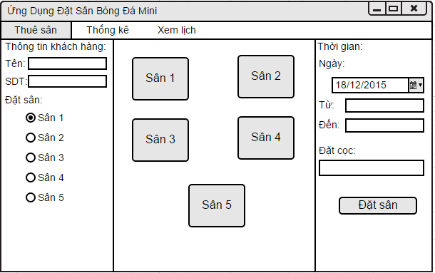
THIẾT KẾ GIAO DIỆN
Đặt sân

Slide 19
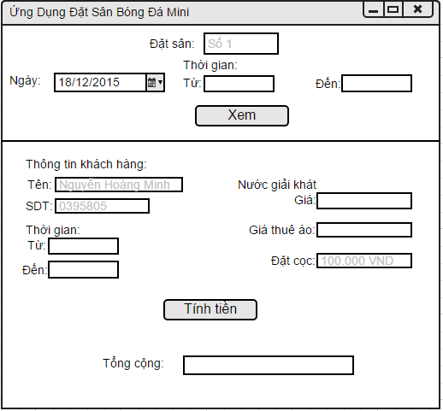
THIẾT KẾ GIAO DIỆN
Tính tiền

Slide 20
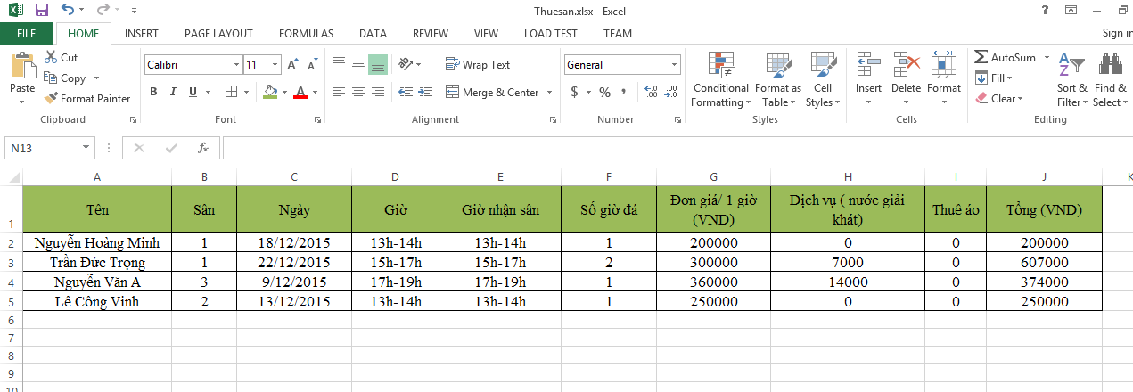
THIẾT KẾ GIAO DIỆN
In báo cáo

